Slide 1
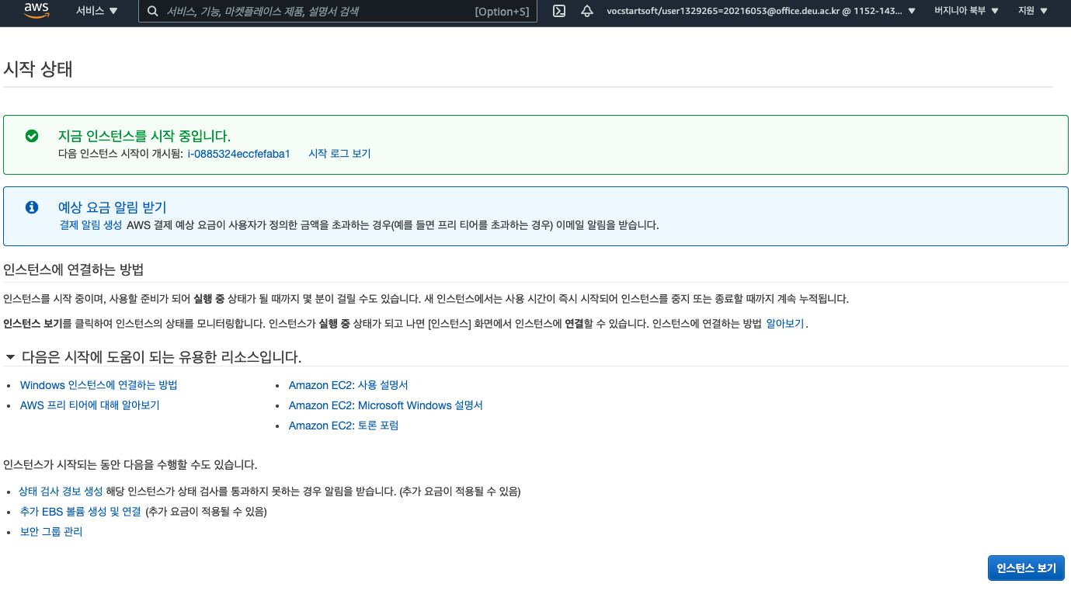


EC2 생성 완료
EC2 실행
EC2 종료

Slide 2
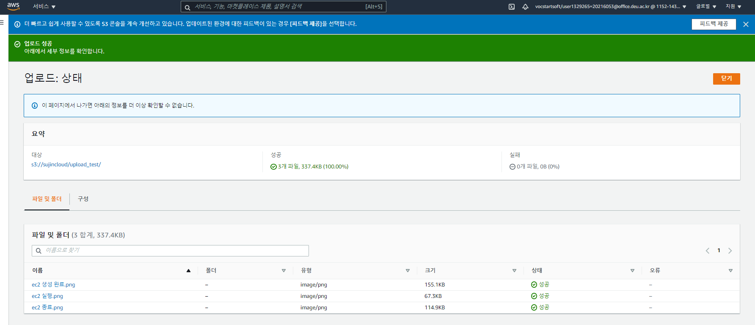

버킷에 EC2 생성 종료 파일 업로드

